Slide 1
外傷・熱傷の 湿潤治療
なつい キズとやけどのクリニック 夏井 睦 （なつい まこと）

Slide 2
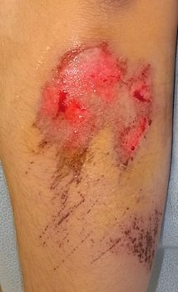
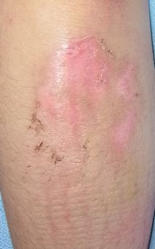
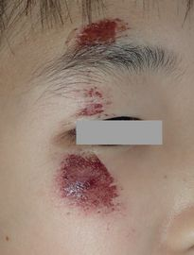
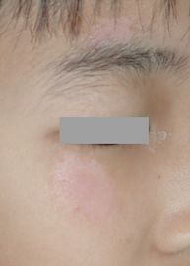
30歳男：前腕
4日後
10歳男：顔面
7日後

Slide 3
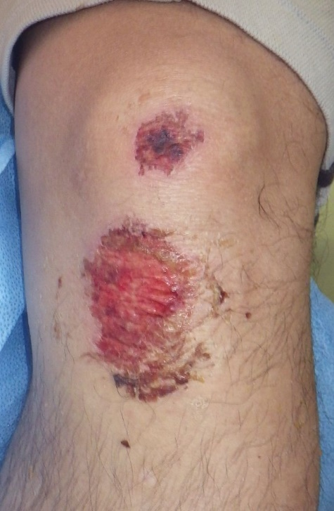
なぜ，こんなに速く治るのか？
空気に触れると痛い！ 乾燥すると痛い！
空気を遮断すると痛くない
乾燥させると皮膚細胞は死ぬ
空気を遮断すると皮膚細胞は死なない。速く治る
創面の乾燥を防ぐと 痛みが和らぎ，速く治る

Slide 4
皮膚の構造
汗管
体毛
毛孔
表皮
表皮の一部 ↓ 皮膚の細胞が存在する
真皮
皮下脂肪

Slide 5
皮膚の傷の治り方
表皮細胞が遊離・増殖
肉 芽
浅い傷の治り方
深い傷の治り方

Slide 6
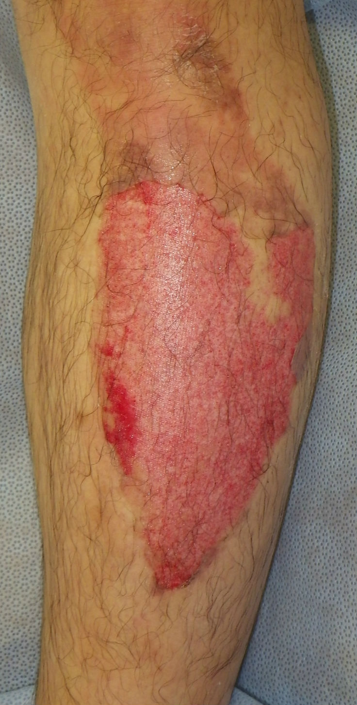
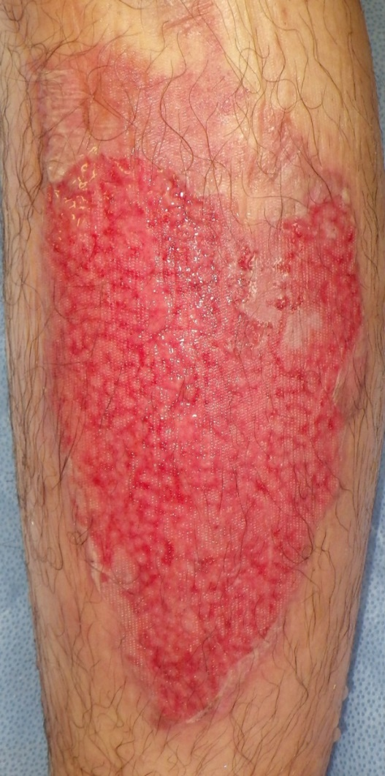
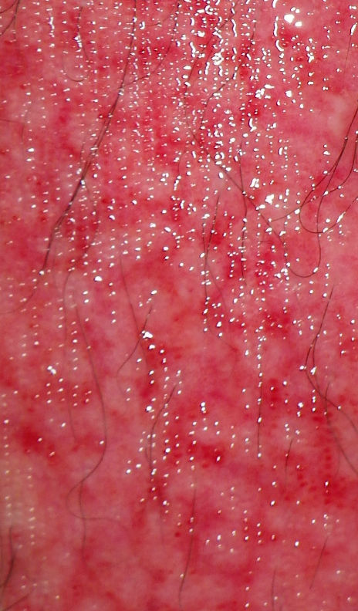
毛孔から上皮化する証拠画像
下腿熱傷
受傷後3日目
受傷後6日目
毛孔からの上皮化 白いスポットが皮膚

Slide 7
傷を乾かすとどうなるか？
皮膚細胞は乾燥状態では遊走・増殖できない
真皮・肉芽組織は 乾燥すると壊死する
毛根まで壊死すると 皮膚細胞がなくなる

Slide 8
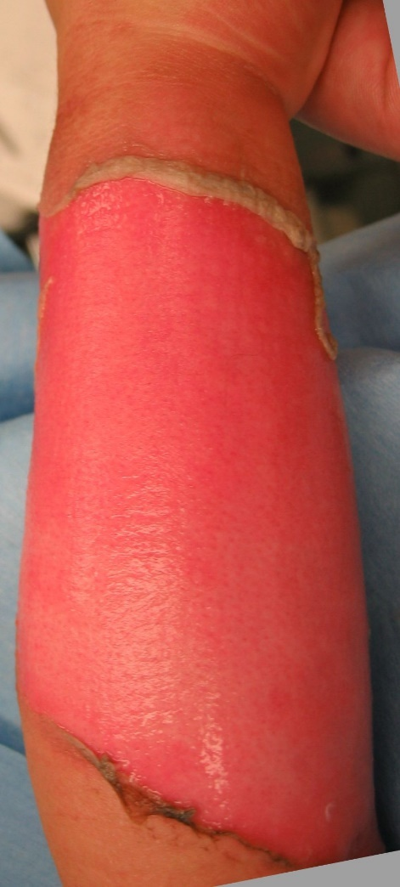
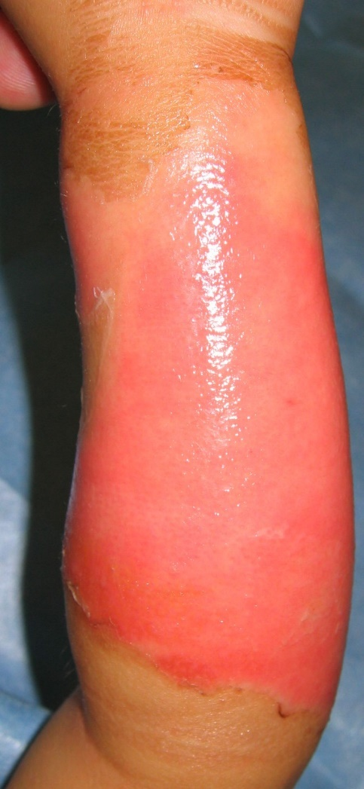
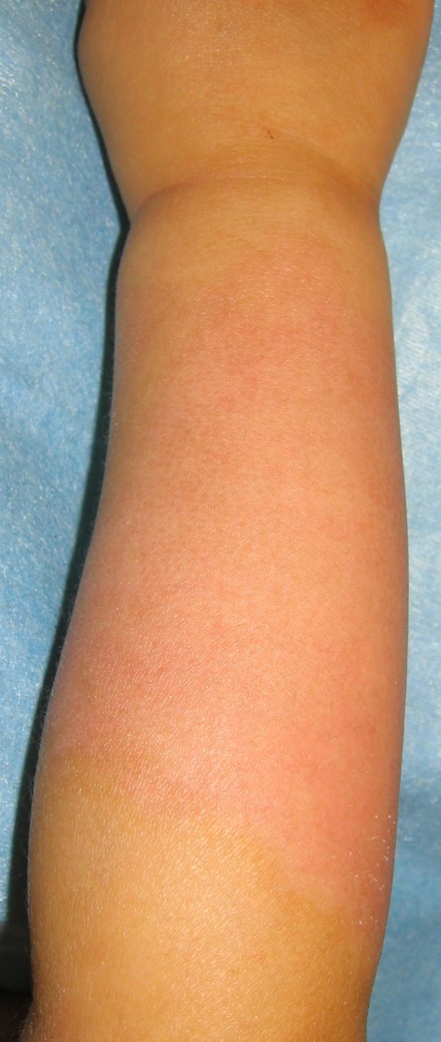
ヤケドもすぐに治り，痛くない！
1歳6ヶ月女
受傷翌日
3日後
16日後

Slide 9
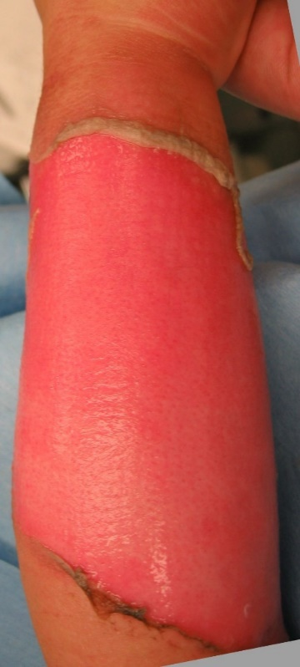
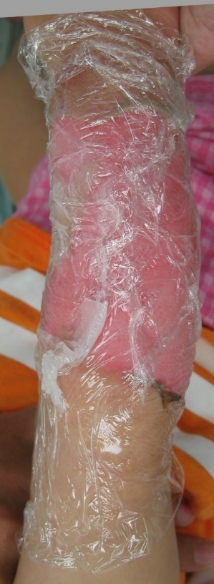
［ヤケドの痛み］ ＝［創面の乾燥］ 空気に晒すと傷は痛い
ラップで覆う
空気に触れているから痛い
空気を遮断すると痛くない
ラップは通気性なし
［ラップで覆う］⇒［空気を遮断］⇒［痛み消失］
通気性がなければゴミ袋でも痛みがなくなる。

Slide 10
この傷をガーゼで覆うと・・・
ガーゼは空気を通す。
創面が乾燥する。
だから痛い！
乾いたガーゼは創面に固着。
固着したガーゼを剥がすと拷問級に痛い！
固着したガーゼを剥がすと出血し，キズは深くなる。
傷にガーゼを当てる医者は 19世紀生まれの医者か？

Slide 11
この傷を消毒すると・・・
消毒薬は細胞膜を破壊し，細胞を破壊する薬剤。
イソジン®には「台所用洗剤」より強力な合成界面活性剤が含まれている。
だから，傷を消毒すると痛いし，傷が深くなる。
傷を消毒する医者は 19世紀生まれの医者か？

Slide 12
この傷を石鹸で洗うと・・・
猛烈に痛い！
［ボディーソープ，ベビーソープ］＝［合成界面活性剤］＝［台所の洗剤］
台所の洗剤で傷を洗うと猛烈に痛い。
弱酸性ボディソープも合成界面活性剤
水（ぬるま湯）が最も安全で痛くない。
石鹸で洗っていい傷は「油まみれの傷」だけ（・・・そんなのあるか？）。

Slide 13
湿潤（しつじゅん）治療とは
創面の細菌は水道水で 洗い落とす
傷を 消毒しない
創傷被覆材 などで覆う
通気性のないもので 傷を覆う
傷は 乾かさない
組織破壊薬を使わない
消毒薬含有薬剤 合成界面活性剤
消毒薬すべて 消毒薬含有軟膏
ボディーソープ クリーム製剤

Slide 14
湿潤治療の原理
空気を通さないもので覆う
皮膚
細胞分裂を促すサイトカイン
乾燥する
サイトカイン
こぼれ落ちる
傷
創面は細胞培養液で覆われ ●湿潤に保たれ ●細胞増殖も活発化

Slide 15
治療材料（創傷被覆材）

Slide 16
治療材料の種類
特定保険医療材料
病院での治療に使う治療材料
使用した分は保険償還あり（病名必要）
使用量や使用期間に制限あり
一般向け医療材料
ドラッグストア等で売っているもの
特定医療材料と成分は同じ（＝治療効果同じ）
病院で治療に使用しても保険償還なし（＝病院持ち出し）
それ以外
医療用の用途でないものを治療に応用

Slide 17
治療材料
一般名 | 特定保険医療材料 | それ以外
ハイドロコロイド被覆材 | デュオアクティブ® | ハイドロコロイド包帯® キズパワーパッド®
アルギン酸塩被覆材 | カルトスタット® ソーブサン® | ヘモスタパッド®
ポリウレタンフォーム | ハイドロサイト®
ハイドロファイバー | アクアセル®
その他 |  | プラスモイスト® ズイコウパッド® モイスキンパッド® 褥瘡パッド（穴あきポリ袋）

Slide 18
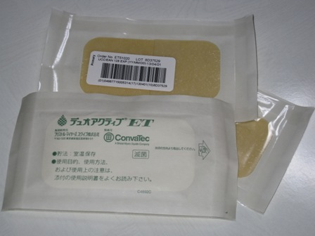
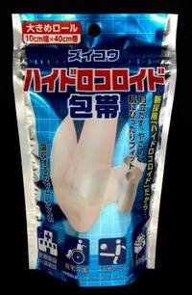
ハイドロコロイド被覆材
浅い傷に最適。浸出液の多い傷には不向き。
感染創には使ってはいけない。
目立たないので露出部の傷に最適。
「5日間張りっぱなしでOK」としている市販品があるが，これは間違い。毎日交換しないとアセモができる。

Slide 19
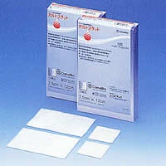
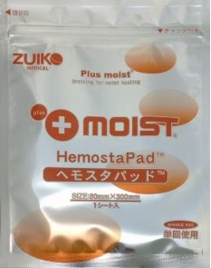
アルギン酸塩被覆材
カルトスタット®，ソーブサン®など
強力な止血作用あり（鼻出血が止まる）
フィルム材で密封する
皮膚穿破した乳がん，末期頭頸部がんの出血コントロールができる

Slide 20
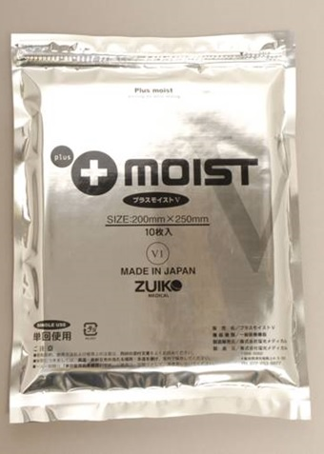
プラスモイスト®
私が開発
薄くて柔軟，吸収力あり，自由に切って使える
薄いので吸収力は高くない。
A4サイズで1,000円
瑞光メディカル

Slide 21
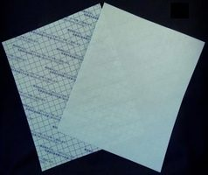
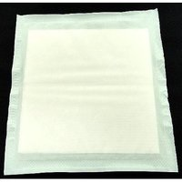
その他のプラスモイスト（瑞光メディカル）__
プラスモイストTOP®
オムツ，ナプキンなどに貼り付けて使用。
A4サイズで250円
ズイコウパッド®
高吸収型
15✕15cmで100円と極めて安価
感染創にも使える

Slide 22
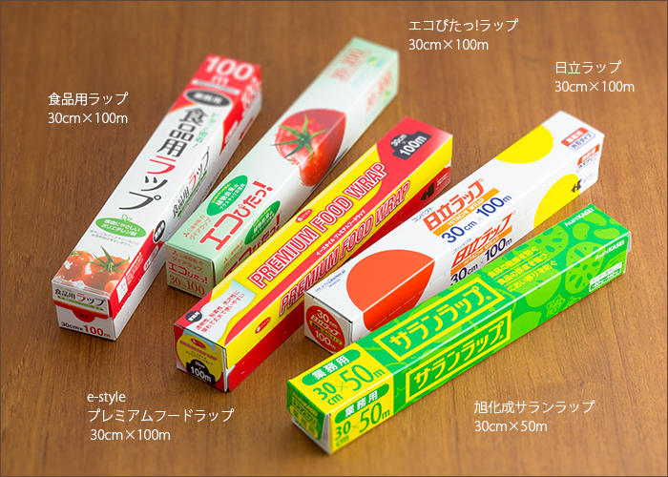
食品包装用ラップ
薄くて柔軟な方が鎮痛効果が高い。
ワセリンをラップに塗ると更に鎮痛効果アップ。
吸収力がないので蒸れやすく，アセモを作ることが多い。
暑い日は頻回に取り替えたほうがいい。
「背中全体が日焼けで痛い」場合は，ワセリン＋ラップが最強。
アセモができたら，水でよく洗い，ステロイド軟膏塗布。
感染創には使わない。

Slide 23
治療材料の選択
出血している？
Yes
No
顔面 or 指尖部？
Yes
No
アルギン酸
広範 or 慢性創？
ハイドロコロイド
Yes
No
褥瘡パッド，ラップ
プラスモイスト ズイコウパッド

Slide 24
治療の実際，治療例

Slide 25
擦過創・すりむき傷の治療
異物？
Yes
異物除去
No
出血？
No
Yes
顔面？
アルギン酸
Yes
No
ハイドロコロイド
プラスモイスト
翌日除去して洗浄
No
上皮化？
Yes
被覆終了・遮光

Slide 26
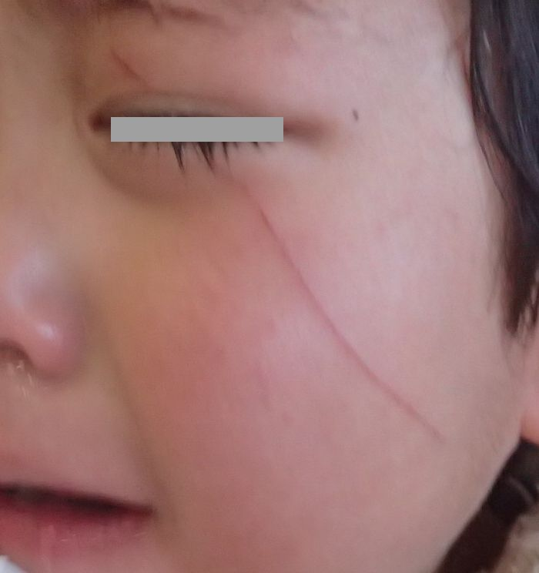
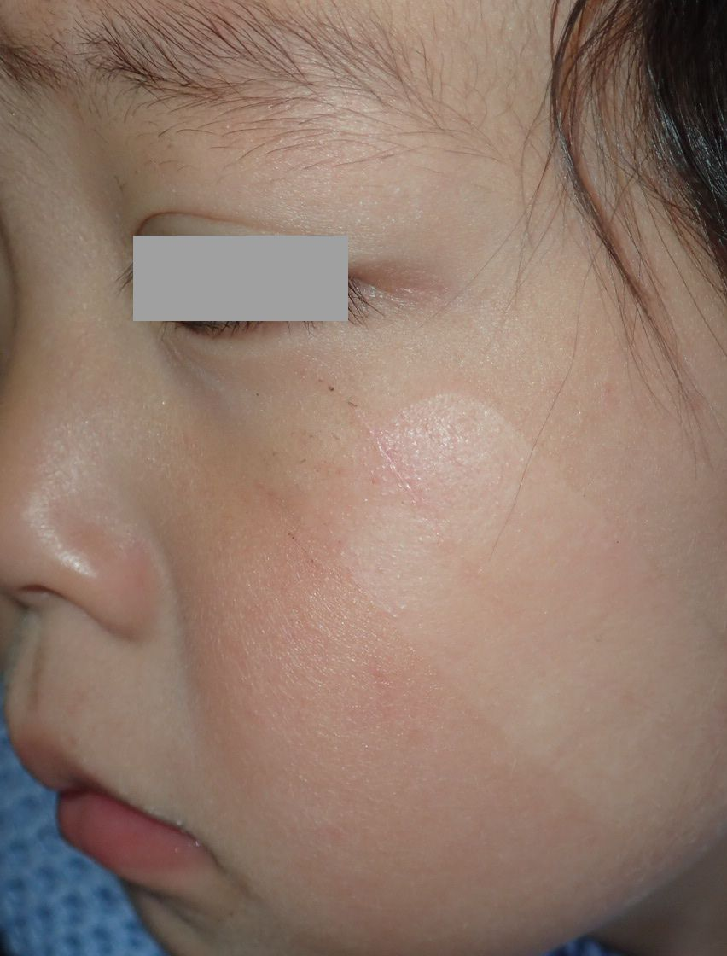
2歳0ヶ月男：公園で転倒
ハイドロコロイドで被覆。
毎日交換
3日後

Slide 27
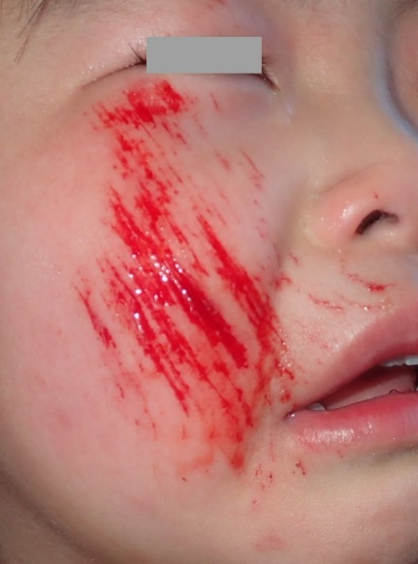
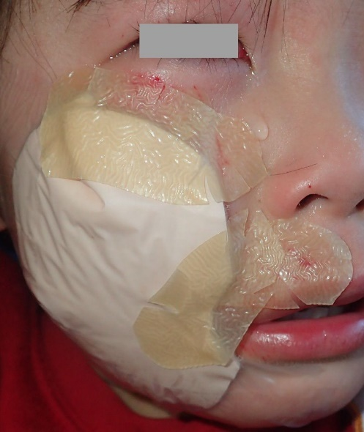
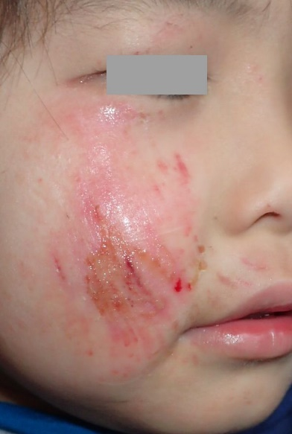
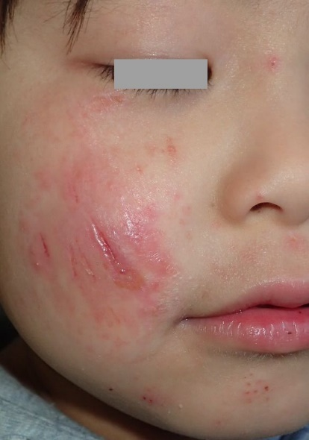
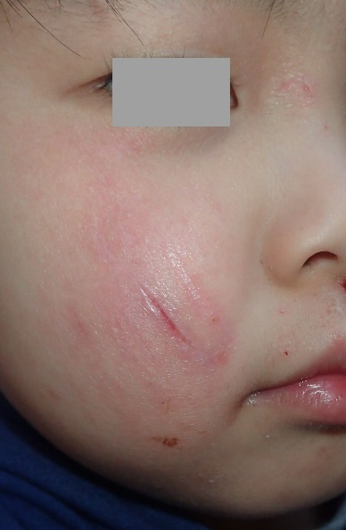
4歳1ヶ月男：凍結した道路で転倒
出血してる。受診日は金曜日で次回診察は月曜日と日が空く。
以上から，吸収力が高く，止血能力もあるヘモスタパッドを選択。
下眼瞼・口唇はハイドロコロイドで固定。
翌日からはハイドロコロイド
初診時
3日後
6日後
14日後

Slide 28
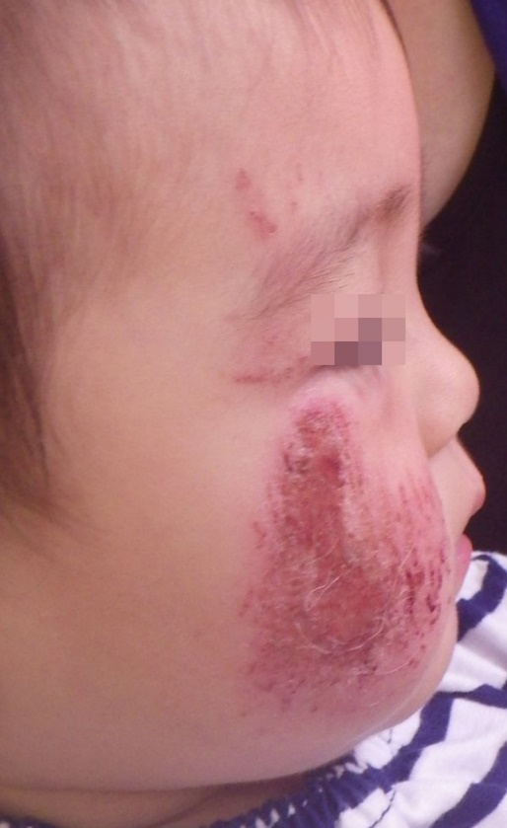
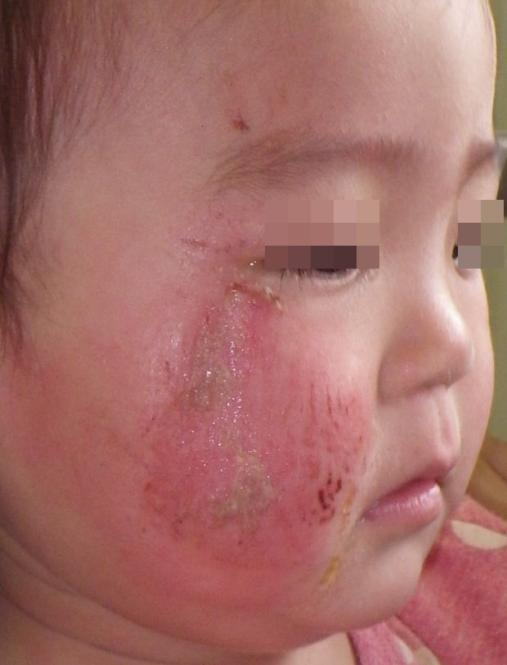
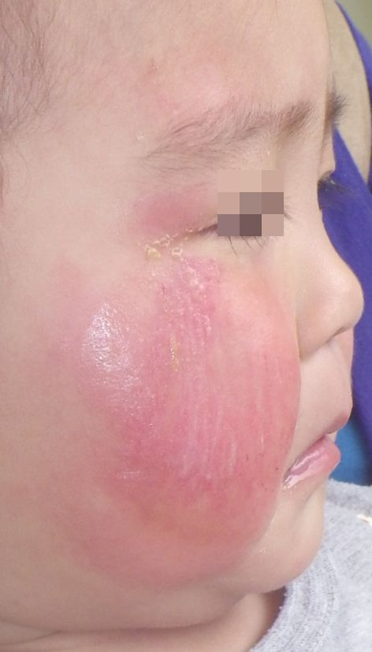
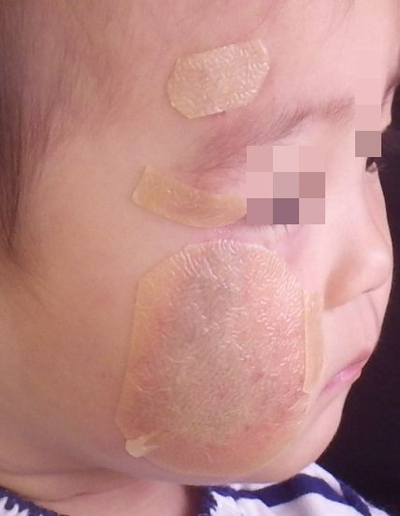
1歳6ヶ月女児：痂皮がある場合
翌日
2日後
前日転倒
ハイドロコロイド で被覆

Slide 29
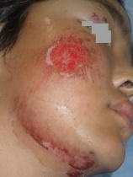
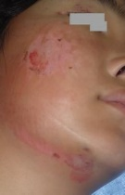
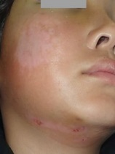
10歳男：自転車転倒
6日後
初診時の状態
ハイドロコロイドを貼付
2日後

Slide 30
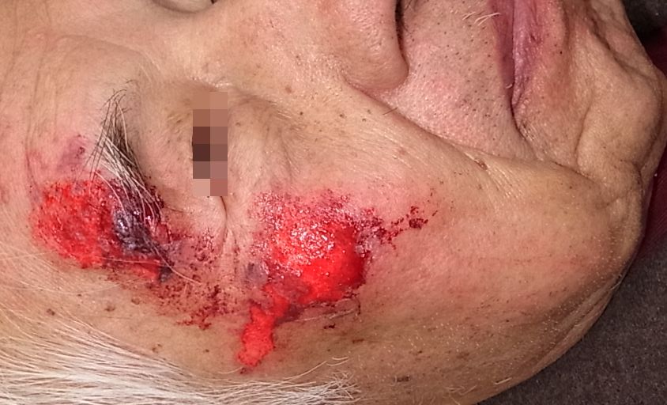
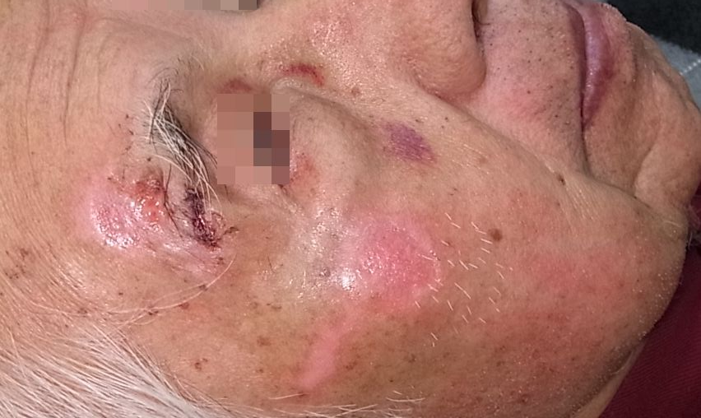
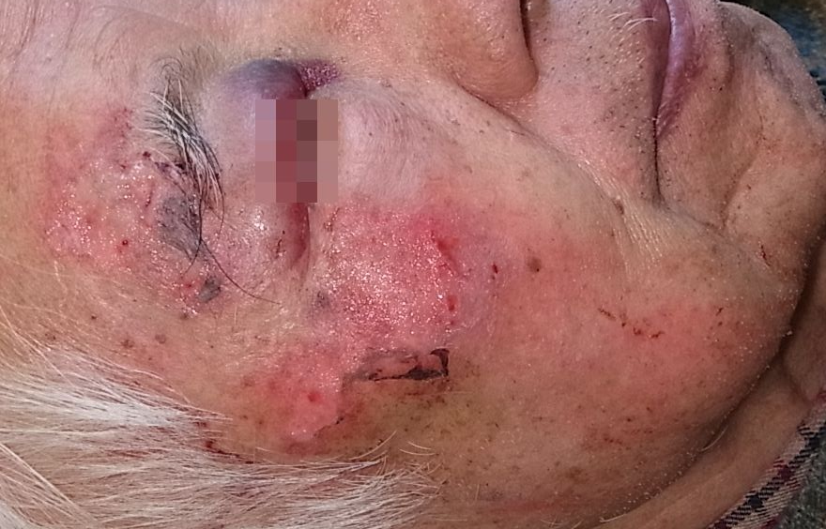
85歳男性：高齢者でも治る
翌日
7日後
転倒

Slide 31
深い皮膚欠損（皮膚軟部組織欠損）

Slide 32
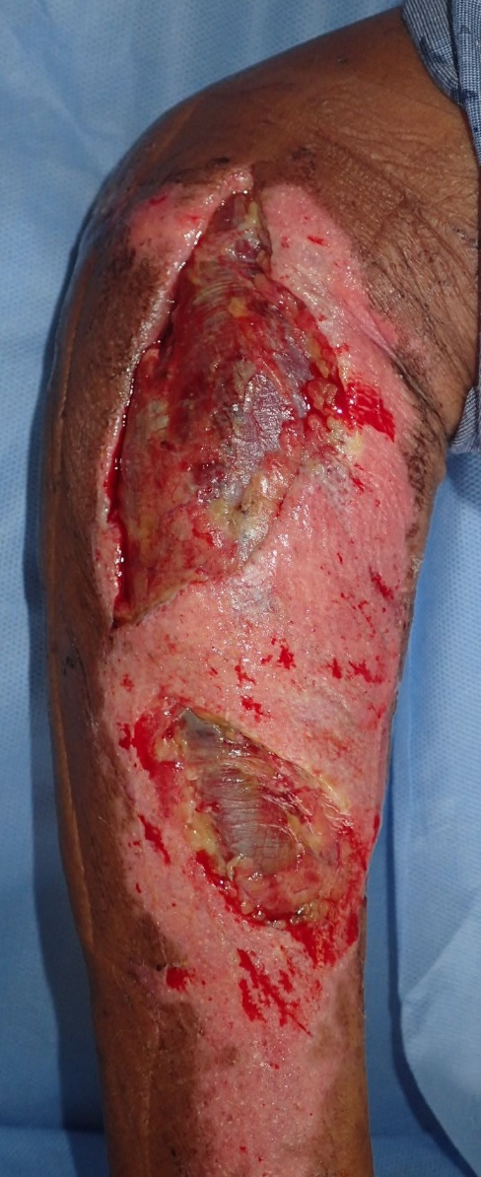
70歳男：前腕皮膚広範欠損
7月2日，関越自動車道をトラックで走行中に大型トラックに追突されて横転。
〇〇大学付属△△病院に救急搬送され入院。
右前腕挫滅創，右鎖骨骨折
前腕は全身麻酔下にデブリードマンを行いハイドロサイト®で被覆。
当科への紹介状を持参し，7月8日，当科受診。
穴あきポリ袋で創部を被覆し，その上を吸収シート（ペット用シート）で覆った。
抗生剤投与なし。
肘関節
筋肉露出
筋肉露出

Slide 33
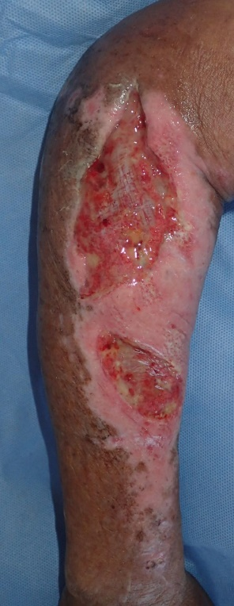
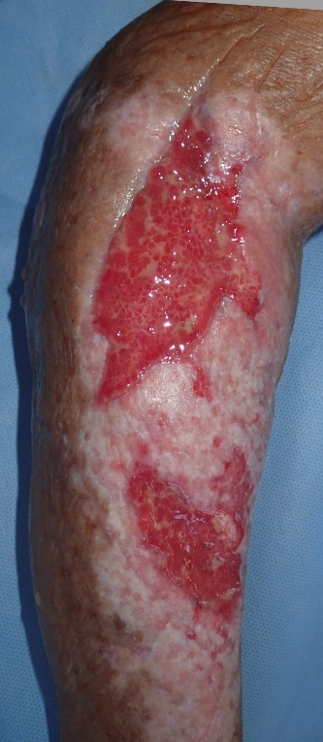
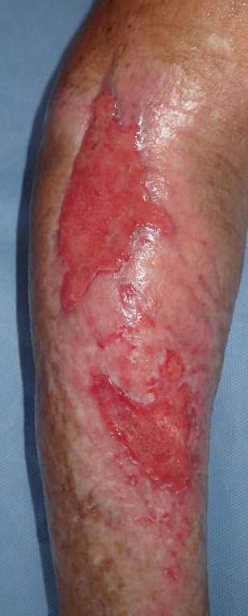
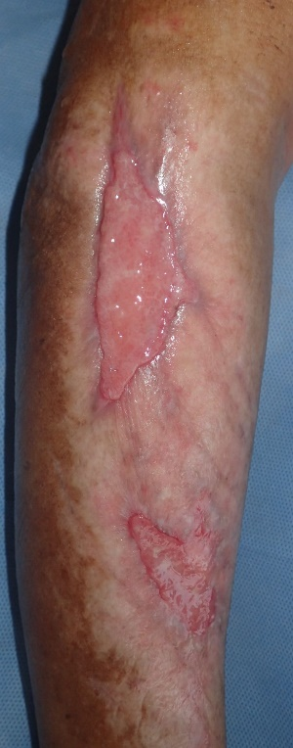
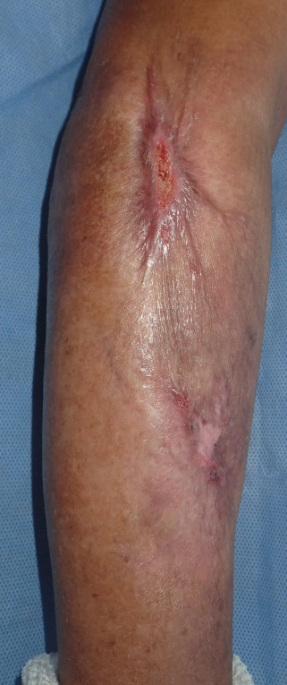
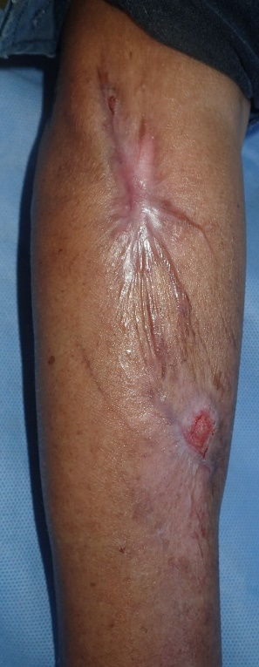
初診時の状態
5日後
14日後
22日後
33日後
68日後
131日後

Slide 34
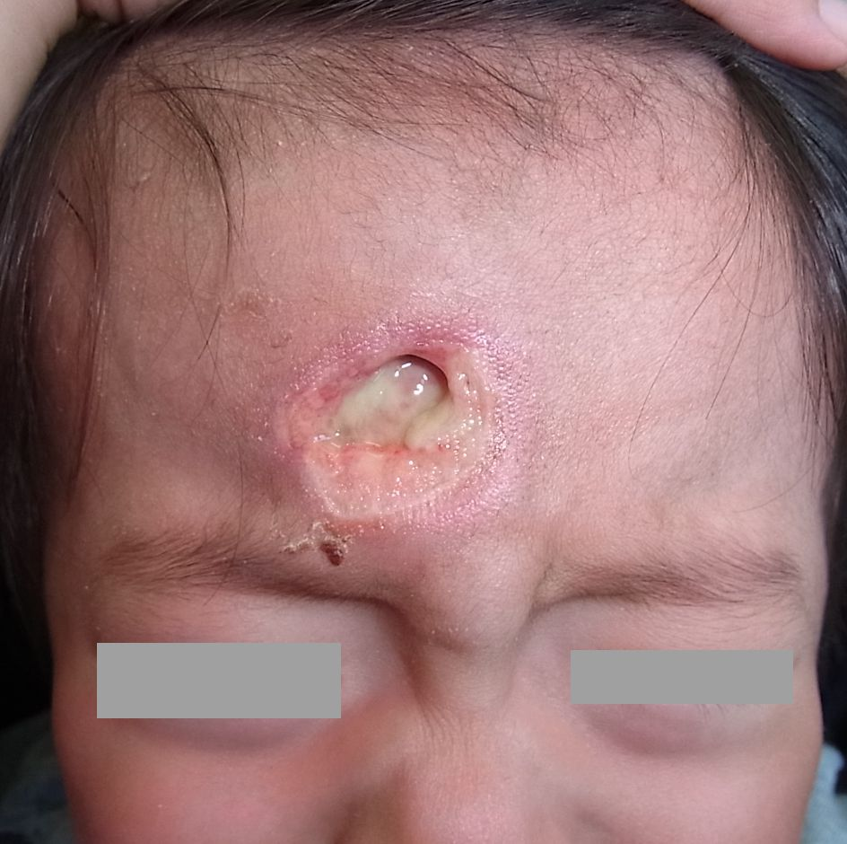
1歳7ヶ月男：前額部創離開
愛媛に帰省中に転倒して前額部裂創。
〇〇総合病院救急室を受診し，テーピングで治療。
2日後，同院外科を受診。縫合した方がきれいに治ると説明されて縫合。
帰宅後に高熱。
翌日，外科入院。抜糸して排膿した。
受傷12日後，創縁が壊死（？）したと説明され，全身麻酔下にデブリードマン。
15日後，「取り返しがつかない状態にしてしまいました。何とか治して下さい」という紹介状を持参して受診。
プラスモイストで治療。

Slide 35
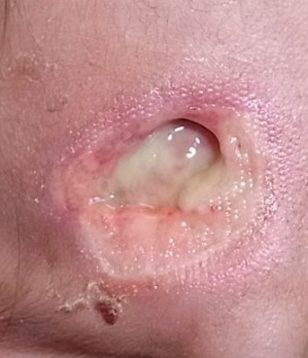
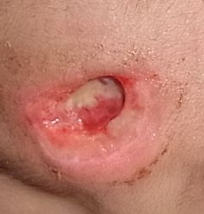
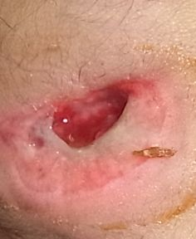
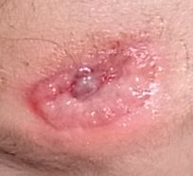
初診時
4日後
7日後
12日後
19日後
26日後
54日後
97日後
153日後

Slide 36
初診時
153日後

Slide 37
指外傷・指尖部損傷の治療

Slide 38
56歳男：小指裂傷だが注射が苦手
3日後
14日後
21日後
ヘモスタパッド

Slide 39
25歳男：バイク整備中に母指損傷
初診時
15日後
36日後
60日後

Slide 40
初診時
155日後

Slide 41
5歳男： 7日前，ドアに指を挟まれ不全切断。 指切断が必要と言われ，ネット検索して当科へ
初診時の状態
5日後
10日後
26日後

Slide 42
初診時
118日後
初診時
118日後

Slide 43
顔面裂傷：小児はテーピングで
ハイドロコロイドを併用

Slide 44
ハイドロコロイドの上に紙絆創膏を貼り， 創縁同士を引き寄せる
創縁両側にハイドロコロイドを貼付
絆創膏より強固に固着
血液・浸出液があっても剥がれにくい
閉創する
3～4日間は剥がれず，しっかり固定できる

Slide 45
3歳11ヶ月女：幼稚園で転倒
幼稚園で転倒。
創縁両側にハイドロコロイドを貼付。
ハイドロコロイド同士を絆創膏で寄せて閉創する。
血腫予防のために，さらに圧迫。
初診時
テーピング
3日後
49日後

Slide 46
熱傷治療の流れ
水疱あり？
Yes
水疱膜除去
No
【創面被覆】 ラップ or プラスモイスト
翌日除去・洗浄
発熱あり？
Yes
抗生剤投与
No
No
上皮化？
Yes
ドレッシング終了・遮光

Slide 47
1歳女：カップ麺で顔面・胸部熱傷 △△大学病院形成外科受診し，軟膏ガーゼ治療。痕が残ると説明され，治療に不信感をいだき，ネットで検索。
41日後
1日後
初診時
14日後

Slide 48
36歳女：揚げ物油による上肢熱傷 180℃の油の入った業務用フライヤーに左腕が入った。直ちに当院ER受診。2日後に当科受診。
初診時
8日後
11日後
24日後

Slide 49
83歳男：胸腹部熱傷 ゴミ焼き中に衣服に引火して熱傷受傷。病院嫌いで，冷湿布を貼って様子を見ていた。受傷12日後，当院内科に血圧の薬を貰いに来て熱傷が発覚。入院となった。
初診時
7日後
22日後に歩いて退院。
以後は家族が褥瘡パッドで治療。
1ヶ月に1回の頻度で通院。

Slide 50
49日後
77日後
102日後
196日後
547日後
765日後

Slide 51
外傷治療・熱傷治療：ひとくちメモ
被覆材＝「傷のパンツ」
パンツ(下着)は汚れたらその都度取り替え，汚れていなくても一日一回は交換する。被覆材の交換はこれと同じと考える。
洗浄はテキトーで良い。汚れていなかったら洗わなくてもいい。
石鹸で洗うのはご法度！ 傷が深くなる。
無理に「洗って異物除去」しない。洗って取れそうにない異物は，きちんと局所麻酔をして除去。
顔のヤケド上皮化後の遮光は，実は必要ないようだ。数年後に診察すると，日焼けさせても傷跡は残っていない。
少し深いすりむき傷は，上皮化後にハイドロコロイドで遮光した方が速く目立たなくなる。
裂傷の抜糸後のテーピングは必要。
ヒルドイドソフト®，アットノン®は有害無益！
「化膿している状態」と「化膿していない状態」を明確に区別する。両者の分かれ目は疼痛と発赤の有無。

Slide 52
動物咬傷の治療
2歳10ヶ月女
自宅の犬に口唇を噛まれ，当院救急外来受診。
担当医は創洗浄後に，ステリストリップで創閉鎖。経口抗生剤を処方。その夜，高熱。
翌日当科を受診。
1歳7ヶ月男
自宅の犬（マメシバ）に左頬部を噛まれ，当院救急外来受診。
当直医は浅い咬傷と判断し，創洗浄後にステリストリップで創縁を閉じ，フィルムで密封。抗生剤処方。その夜，高熱。
翌日，当科を受診。

Slide 53
動物咬傷：感染例に共通しているもの
創洗浄，抗生剤投与は全例で行われている。
縫合したり，絆創膏で創を閉鎖している。
浅い傷だと考えて絆創膏で閉鎖。
深い傷なので縫合しないと傷が治らないと考えて縫合
動物咬傷では，十分な創洗浄をしても感染を予防できない。
抗生剤に感染予防効果はない。
受傷時に牙と一緒に口腔内細菌は創深部に入っている。 細菌が既に入っている創の表面を閉鎖すると深部は閉鎖腔になり，細菌が増殖して感染する。

Slide 54
感染させないためにはドレナージ
太目のナイロン糸(縫合糸，手芸用テグス)をこより状にする。
咬創内に挿入。頭が丸いので痛くない。
絆創膏で固定し，プラスモイストなどの吸収体で被覆。
犬咬傷では1～2日間，猫咬傷では2～5日間留置(猫の牙は細くて長いため)。

Slide 55
前腕猫咬傷 （前日に噛まれた）
ナイロン糸挿入
ハイドロコロイドを貼って土台にする
もう一枚， ハイドロコロイド貼付
2日後でも 剥がれていない

Slide 56
乾燥肌(？）の治療
6歳8ヶ月男
幼児期からアトピー性皮膚炎で数カ所の皮膚科に通院。ステロイド軟膏，ヒルドイドソフトなどが処方された。
3年前から脱ステロイド治療の皮膚科に通院。
先月，「アトピーは治っているので通院の必要はない」と説明され，通院終了。
痒みがひどくいつも顔をかきむしっているため，両親がネットで検索し，当科を受診。
とりあえず，ハイドロコロイドで被覆してみたら，痒みはすぐに治まった。

Slide 57
16日後
233日後
5月8日
3日後

Slide 58
主婦手湿疹
57歳女
5年くらい前から両手の手荒れ。
皮膚科医院数カ所を受診したが治らない。
現在はジフラール軟膏，亜鉛華軟膏，サリチル酸ワセリン軟膏が処方されている。
痒みがひどい。
試しにハイドロコロイドで被覆してみたら痒みは直ちに消失。

Slide 59
初診時
3日後 その後はワセリン塗布のみ

Slide 60
乳児湿疹
4ヶ月男
生後2ヶ月から顔全体に湿疹。近くの小児科医院を受診し，アズノール軟膏が処方されたが，かえって悪化した。
皮膚科医院を受診し，石鹸でよく洗った後にビトラ軟膏を塗布するよう説明されたが，更に悪化。
父親は以前から湿潤治療を知っていたため，当科を受診。
合成界面活性剤(ボディソープ，シャンプー，保湿クリーム)の使用を止め，ワセリンを頻回に塗布するように説明。

Slide 61
初診時
22日後
107日後
406日後

Slide 62
インチキ薬の華麗なる世界

Slide 63
外傷治療薬，熱傷治療薬への疑惑
塗布・噴霧すると痛みを訴える薬がある
フィブラストスプレー®，ゲーベンクリーム® ，アクトシン軟膏®など
保湿剤なのに乾燥肌に塗るとピリピリ痛い
尿素クリーム，ヒルドイドソフト®など
合成洗剤と同じ成分が含まれている軟膏が多い
これらは効能書きにも取扱説明書にも書かれていない。
自分で確かめるしかない！
どうやって？

Slide 64
痛い薬の痛さを知るには？
動物は痛さを教えてくれない。
他人に実験台になってもらうわけにいかない。
自分の体で実験するしかない。
麻酔して傷を作れば痛くないが，痛さはわからなくなる。
「ガムテープを貼って剥がす」を同じ部位に30回繰り返す。
5×2センチの「皮膚損傷」完成！
2分し，一方だけに薬剤を塗布し，塗布しない側と比較。

Slide 65
意図的自傷行為と実験風景
こちらは コントロール
正常な皮膚 （60倍）
［ガムテープ貼って剥がし］を30回したあと
半分だけ軟膏塗布
結構，痛々しい

Slide 66
痛い薬剤・痛い軟膏
アシナガバチに刺された痛みに匹敵！ 大人でも泣きそうになった！
最凶・最悪級！
King of「薬のクズ」。処方する医者は「人間のクズ」
フィブラスト・スプレー®
激しい鈍痛が10分以上続く。 48時間で潰瘍は深くなった。
まさに「薬のクズ」
ゲーベンクリーム®
塗布直後から鋭い激痛。 24時間で潰瘍は深くなった。
まさに「薬のクズ」
アクトシン軟膏®
激痛ではないが，鈍痛が地味に続く。 48時間で傷は深くなった。
カデックス軟膏®
ユーパスタ®
マイルドな痛みがジワジワ続く。 48時間で傷は深くなった。

Slide 67
合成界面活性剤の怖さ
化粧品，軟膏類のクリーム問題

Slide 68
化粧品売り場のお姉さんが顔に怪我をして受診。
治療のために化粧を落としてもらった。
小ジワ，シミ，ソバカスが多く，明らかに老化している。
しかし，老化しているのは顔と手の皮膚だけ。背中の皮膚は若々しい。
ヒルドイドソフト®（保湿剤）で痛みを感じる患者が結構いる。
合成界面活性剤
ハンドクリームは塗るとスベスベだが， クリームを落とすと肌はガサガサ。
アトピー性皮膚炎の乳児で，ボディソープ（弱酸性〇〇を含む）とシャンプーを止めさせるだけで完治する例がかなりある。
女性より男性の肌の方がきれいで若々しい。

Slide 69
界面活性剤とは何か？
化学的には
親水基と疎水基を持ち，水と油を混じり合わせる物質。
天然由来，合成
自然界の界面活性剤
卵白，肺のサーファクタント，サポニン，ペプチド，リン脂質など
石油から合成した合成界面活性剤
台所用洗剤，ボディソープ，シャンプー，クリーム基剤の軟膏，化粧品の乳化剤全般，消火剤，殺菌薬，柔軟剤
機能
乳化，気泡，消泡，洗浄，柔軟，帯電防止，殺菌など
生体への作用
合成界面活性剤は強力な組織損傷作用を持つ。

Slide 70
どういう実験をしたらいいのか
合成界面活性剤の生体への影響をビジュアルに示す実験ができないか？
普通の石鹸で洗い落とせない油汚れを一発で落としたらインパクト大！
油性マジックを化粧品で落とす実験

Slide 71
実験方法
5秒後に拭き取る
腕や足に 油性マジックで いたずら書き
半分だけ 化粧品を塗布
油性マジックを5秒で落とせたら，「換気扇の油汚れ専用洗剤」よりも強力！
皮膚に塗ると角質表層の皮脂を変性させ，角質を変性させる。
その結果，肌は荒れて老化する。
この化粧品が「肌の老化」の原因物質！

Slide 72
洗剤の洗浄力
ガラスマジックリン®（原液）
ウルトラアタックNeo ® （原液）
 | 油性マジックを
原液の合成洗剤 | 消せる
希釈した合成洗剤 | 消せない
ファミリーキュキュット® （希釈）

Slide 73
化粧品の洗浄力
コスメデコルテ フューチャーサイエンス ホワイト ローションセラマイザー®
ディオール スノー ホワイトニング UVプロテクション®
ランコム リキッド ファンデーション タンミラクリキッド®
ビオレ さらさらUＶデイリーケアジェル®
Notes:
アンファミエ，ヴェレダ，カネボウ，クレ・ド・ポーボーデ，コスメデコルテ，コラージュ，資生堂，ソフティモ，ドクターシーラボ，ノブ，ファンケル，ポール＆ジョー，ママ＆キッズ，ロレアルパリ

Slide 74
「油性マジック実験」の結果
国内外の100種類以上の化粧品（クリーム，ローション，ファンデーション，クレンジングクリームなど）で実験。
半数以上の化粧品が「希釈しないガラスマジックリン®」と同等の洗浄力を発揮した。
それ以外のものも「希釈したファミリーキュキュット® 」と同等以上の洗浄力だった。
肌に安全な化粧品はない！
肌のトラブル（シミ，シワ，ソバカス，毛穴・・・）の原因は化粧品！
あなたは，台所用合成洗剤を毎日顔に塗っている！

Slide 75
換気扇油汚れが落とせる医薬品
ヒルドイドソフト®
ヒルドイドローション®
ゲーベンクリーム®

Slide 76
成分は合成界面活性剤
合成界面活性剤＝台所用洗剤
これは高校化学の知識
ヒルドイド® ，ゲーベン®は 薬のクズ！ 処方する医者は医者のクズ！
高校化学の知識がある医者は処方しない（・・・はず）
ヒルドイド®，ゲーベン®は 「クズ医者」判定に有用
高校化学の知識を忘却した 医者が処方する薬だから

Slide 77
イソジン®の破壊力
半分だけ消毒して全体を フィルムで覆う。 1日3回消毒×3日間
ガムテープ実験
60倍
イソジンは傷を深くする
強力な合成界面活性剤を含んでいる
ポピドンヨード（イソジン® ）

Slide 78
消毒薬は
●感染は予防できず
●傷を深くする
動物咬傷では 創消毒していたのに感染
消毒薬で滅菌できたという科学的データはない
消毒薬＝タンパク質変性剤
Burkholderia cepaciaはイソジン液内で増殖
イソジン®，ヒビテン®は 合成界面活性剤を含む
人体細胞を選択的に 破壊する薬剤
界面活性剤＝細胞破壊薬
人体に無害な 消毒薬はない

Slide 79
スライドファイルは ダウンロードできます
本講演で使用したスライドファイルは http://www.wound-treatment.jp/slide からダウンロードできます
無断改変・無断コピー・無断配布 どうぞ，ご自由に！ 科学／医学の情報に著作権は存在しない！

